Slide 1
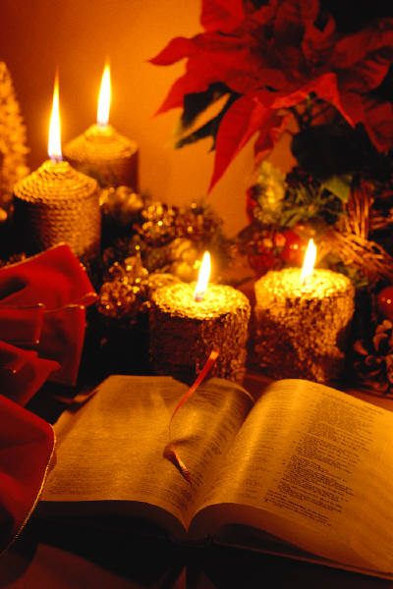
الوعظ
السردي
د. ريك جريفيث • مؤسسة الدراسات اللاهوتية الأردنية • BibleStudyDownloads.org

Slide 2
مزايا وعظ القصص
107
يحب الله القصص
يحب الناس القصص

Slide 3
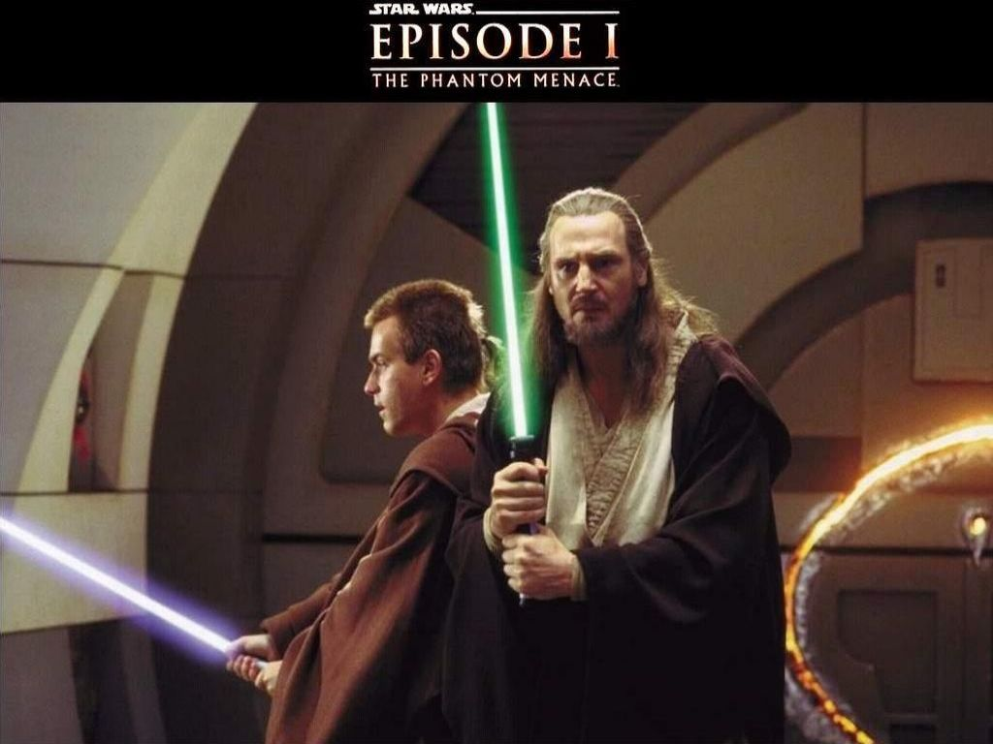
لقد دارت الحياة دائماً حول القصص —
حتى اليوم

Slide 4
مزايا وعظ القصص
107
يحب الله القصص
يحب الناس القصص
تتكلم القصص إلى القلب
يقول الكتاب المقدس أن نفعل ذلك (2 تي 3: 16-17؛ ص 121).
الكتاب المقدس فعل ذلك (ص 121)

Slide 5

تحديات وعظ القصص
107
المسألة
وعظي
سردي
النوع الأدبي
الشريعة، النبوة، الشعر، الرسائل، الرؤيا
القصص، الأمثال

Slide 6
تحديات وعظ القصص
107
المسألة
وعظي
سردي
التفسير
أسهل
أصعب
الأشخاص
اثنين
أكثر من اثنين
القصد
مذكور
ضمني
الطول
أقصر
أطول

Slide 7
تحديات وعظ القصص
107
المسألة
وعظي
السردي
النص الكتابي
أسفار
العهد القديم الشعرية والنبوية، الرسائل (رومية إلى رؤيا)
أسفار العهد
القديم التاريخية (تكوين إلى نحميا)، الأناجيل
وأعمال الرسل

Slide 8
تحديات وعظ القصص
107
المسألة
وعظي
سردي
اهتمام الحضور
أقل
أعلى
دافع التطبيق
نحو التعميم
نحو الأخلاق

Slide 9

ما مدى تحديد التركيز؟
108

Slide 10
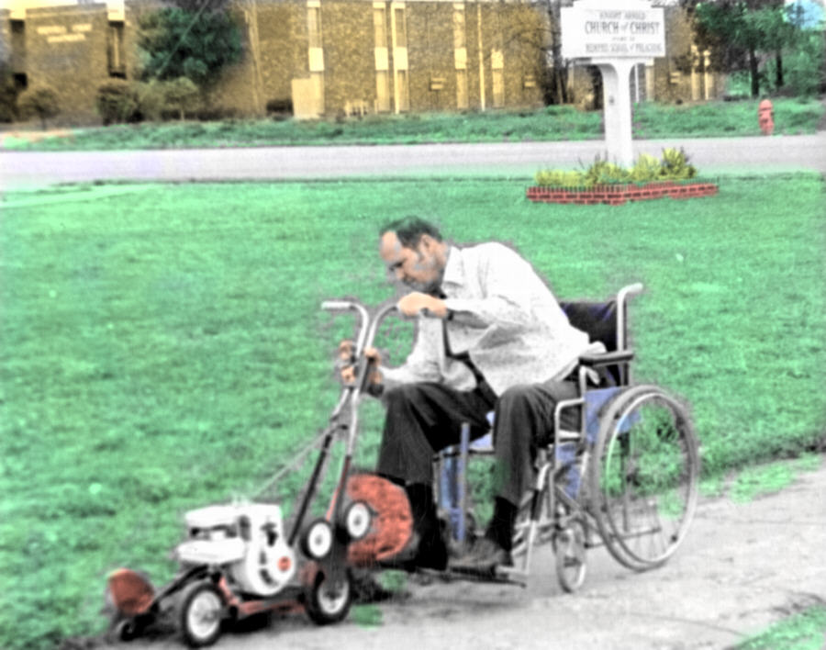
ما هو عذرك حول
التفسير السردي السيء؟

Slide 11
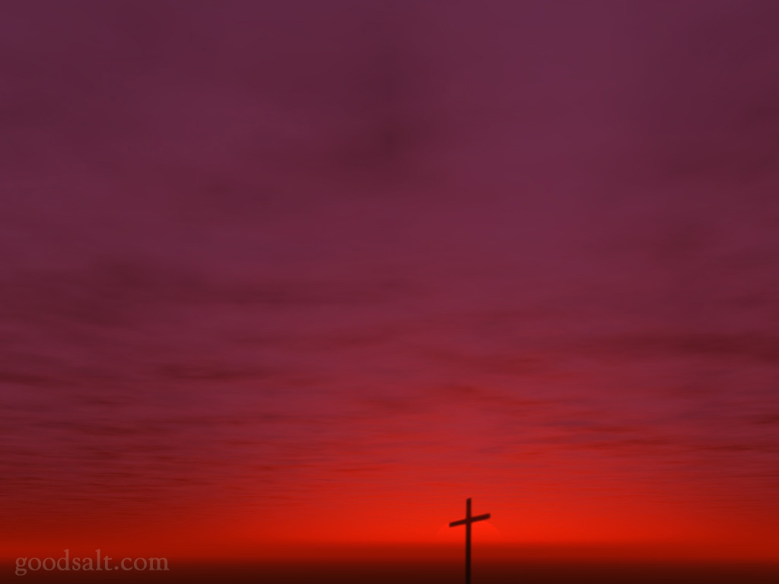
مستويات المعاني
108
الأعلى | الأوسط | الأدنى
عالمي | إسرائيل | فردي
مركزية | جماعي | أخلاقي
الخليقة سقوط البشرية قوة الخطية الحاجة للفداء تجسد المسيح ذبيحة المسيح | دعوة إبراهيم النسل الإبراهيمي العبودية في مصر الخروج الغزو الخطية الوطنية وعدم الولاء حماية الله المتأنية سقوط إسرائيل سقوط يهوذا السبي الإسترداد | بيع يوسف كعبد شكوك جدعون وجزة الصوف زنا داود مع بثشبع بالإضافة إلى مئات القصص الفردية الأخرى
في وستيوارت، كيف تقرأ الكتاب المقدس بكل قيمته، 74

Slide 12
مخطط السفر
56
التاريخ البدائي
تاريخ الآباء
إسحق 25: 19- 26: 35
يعقوب 27-36
إبراهيم 12-25: 18
الطوفان 6-9
الأمم 10-11
السقوط 3-5
يوسف 37-50
الخليقة 1-2
الأحداث 1-11
الأشخاص 12-50
الجنس البشري
الجنس العبراني

Slide 13
طيش الشباب
تكوين 37: 1-11

Slide 14
من القصر إلى السجن
تكوين 39 - 41
Notes:
Joseph's testing and exaltation in Egypt show God's work to protect the chosen seed but Israel's need to be faithful as well, despite suffering (Gen 39–41).

Slide 15
النجاة عن طريق
تعظيم يوسف
تكوين 42 - 50

Slide 16
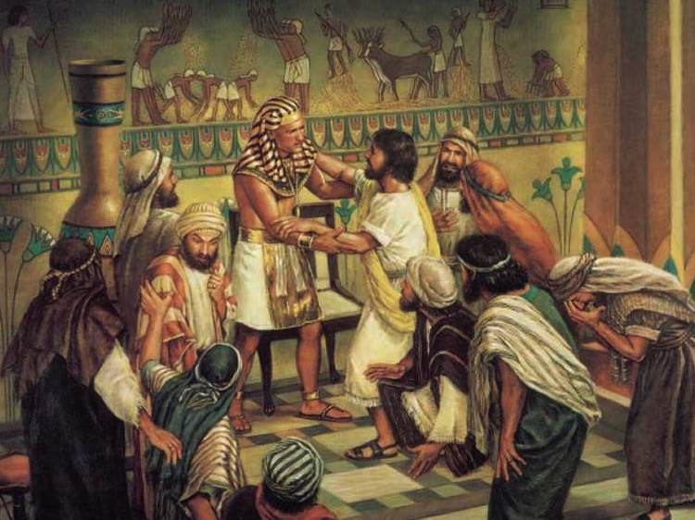
أنا يوسف
أحي أبي بعد
(تك 45 : 3)

Slide 17
عرف يوسف قصد الله السيادي
أنتم قصدتم لي شراً
أما الله فقصد به خيراً لكي يفعل كما اليوم ليحيي شعباً كثيراً
تكوين 50: 20

Slide 18
شجرة عائلة الآباء
شجرة عائلة الآباء
91
1 أخ 2 : 1 - 5
تارح
هاران
ناحور
إبراهيم
لوط
بتوئيل
(من هاجر) إسماعيل
(من سارة) إسحق
لابان رفقة
زوجة
عيسو
يعقوب
ليئة
راحيل
(من ليئة) رأوبين شمعون لاوي
يهوذا يساكر زبولون
(من زلفة) جاد
أشير
(من بلهة ) دان، نفتالي
(من راحيل)
،بنيامين يوسف
منسى
أفرايم
الأخضر = خط البركة مع حقوق البكر على الرغم من أن أياً من هؤلاء لم يولد أولاً (1 أخبار الأيام 5: 1-2)
Notes:
Note that Isaac married into his family but Rebekah was a generation younger as he married his second cousin Rebekah.
Leah was not the favorite wife but God helped compensate for this by giving her 6 of Jacob’s 12 sons.
The tribes of Zilpah and Bilhah’s sons never became significant in Israel.
The line of blessing followed the younger sons, showing that God does not follow man’s ways of favoring the oldest sons.
Finally, since Levi received no inheritance of land, the double blessing went to Joseph (the 11th youngest son) when Jacob adopted as his own sons his grandsons—the sons of Joseph, Manasseh and Ephraim.
God’s ways are not our ways!
—————————
Common English slides-60
OS-01-Gen21-36-slide 78
OS-02-Exodus-29
OS-04-Numbers-72, 213

Slide 19
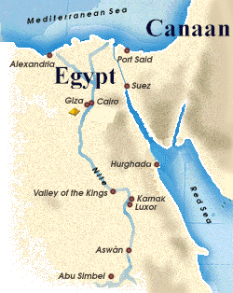
موت يوسف
(آخر عدد في سفر التكوين)
ثم مات يوسف وهو ابن مئة وعشر سنين فحنطوه ووضع في تابوت في مصر
(50: 26)
ماذا عن وعد الله بخصوص الأرض ؟

Slide 20
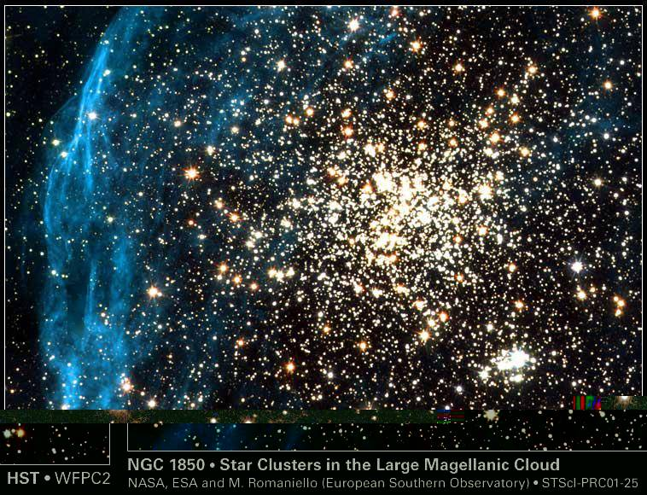
الكلمة المفتاحية
في سفر التكوين
56
الإختيار
©2003 TBBMI
7.5.03a.
19
Notes:
سِفْر التكوين هو تاريخٌ مختار: اختار الله شعبًا ليحكم معه، وهو الأمر الذي قاد إلى إبراهيم (تكوين 1: 1 – 11: 26).
Genesis is an Elect History: God chose people to rule with him which led to Abraham (1:1–11:26).
____________
Common-129
OS-01-Gen1-3-slide 102

Slide 21
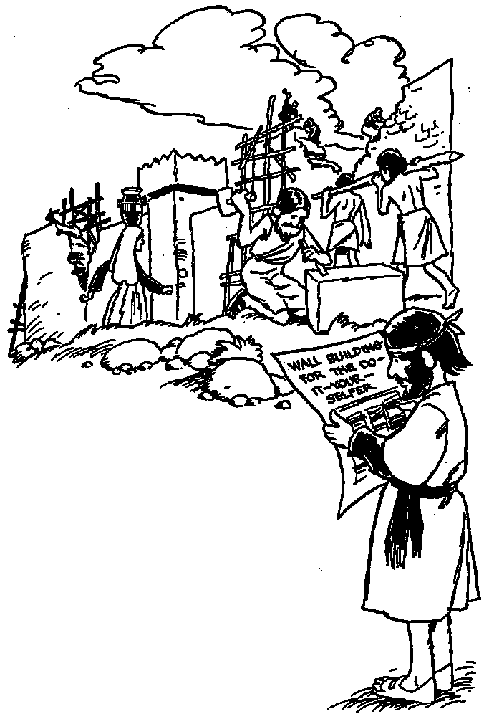
نحميا
حيثما يقود الله
فإنه يسدد

Slide 22

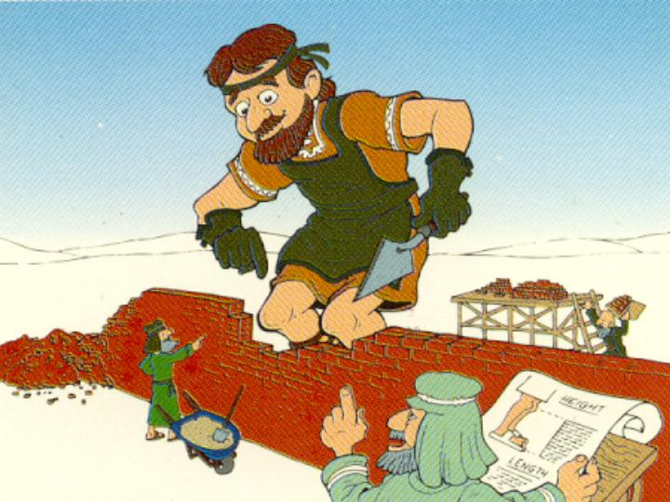
كلمتنا المفتاحية
نحميا : الأسوار
رحلة عبر الكتاب©1989
Notes:
Knee-High-My-A was a very tall man!
Well, maybe not physically, but spiritually he had great stature!

Slide 23


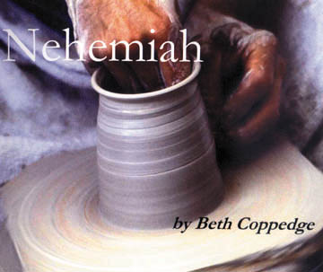
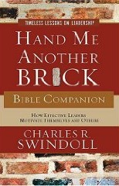
كتب عن نحميا

Slide 24
تجاوب نحميا مع المشاكل
305
جيني غتز، نحميا في فهم تفسير الكتاب المقدس، 1: 681
المشاكل
التجاوب
الأسوار مهدومة والبوابات محروقة
(1: 2-3)
حزن وصلاة (1: 4) وتحفيز الشعب على إعادة البناء (2: 17-18)
اتهامات خاطئة من العمال
(2: 19)
الثقة بأن الله سيعطيهم النجاح (2: 20)
^{سخرية العمال (4: 1-3)}
الصلاة (4: 4-5) والعمل (اجتهاد أكبر في العمل ، 4: 6)
مؤامرة للهجوم على العمال (4: 7-8)
الصلاة والعمل (نشر حراسة، 4: 9)
تعب جسدي وتهديد بالقتل
(4: 10-12)
توزيع الشعب بحسب العائلات مع أسلحة (4: 13، 16-18) وتشجيع الشعب (4: 14،20)
أزمة اقتصادية وطمع (5: 1-5)
الغضب (5: 6) التأمل والتوبيخ (5: 7) والعمل (جعل الناس يعيدون فوائد الدائنين، 5: 7ب-11)

Slide 25
تجاوب نحميا مع المشاكل
305
جيني غتز، نحميا في فهم تفسير الكتاب المقدس، 1: 681
المشاكل
التجاوب
مؤامرة لاغتيال أو إيذاء نحميا (6: 1-2)
رفض التعاون (6: 3)
التشهير ضد نحميا (6: 5-7)
الإنكار (6: 8) والصلاة (6: 9)
مؤامرة لتشويه سمعة نحميا (6: 13)
رفض التعاون (6: 11-13) والصلاة (6: 14)
طوبيا يدخل إلى مخازن الهيكل (13: 4-7)
^{رمي أثاث طوبيا (١٣: ٨)}
إهمال عشور الهيكل والتقدمات (13: 10)
التوبيخ (13: 11أ)، إعادة اللاويين إلى مراكزهم (13: 11ب) والصلاة (13: 14)
كسر السبت من خلال النشاطات التجارية (13: 15-16)
التوبيخ (13: 17-18) وتعيين الحراس (13: 19) والصلاة (13: 22)
الزواج المختلط (13: 23-24)
التوبيخ (13: 25-27) ورفض الكهنة المذنبين (13: 28) والصلاة (13: 29)

Slide 26
قيادة نحميا
306
دونالد ك. كامبل، نحميا رجل المسؤولية، 23
في حين أن القيادة ليست الهدف الرئيسي للسفر، فإن الرجل نحميا يجسد العديد من مبادئ القيادة الجيدة والتي تشمل ما يلي:
1. وضع هدفاً معقولاً وقابلاً للتحقيق
2. كان لديه حس الإرسالية
3. كان لديه الرغبة في المشاركة
4. أعاد ترتيب أولوياته حتى يحقق هدفه
5. انتظر توقيت الله بصبر
6. أظهر احتراماً للمسؤول عنه
7. صلى في الأوقات المصيرية
8. قدم طلبه بلباقة وكرم
9. كان مستعداً بشكل جيد وجهز احتياجاته مقدماً
10. استخدم القنوات المناسبة

Slide 27
قيادة نحميا
306
دونالد ك. كامبل، نحميا رجل المسؤولية، 23
في حين أن القيادة ليست الهدف الرئيسي للسفر، فإن الرجل نحميا يجسد العديد من مبادئ القيادة الجيدة والتي تشمل ما يلي:
11. أخذ استراحة (3 أيام) ليستريح ويصلي ويخطط
12. تحقق من الوضع الموجود أولاً
13. أخبر الآخرين فقط بعدما عرف حجم المشكلة
14. قدم نفسه كواحد مع الشعب
15. وضع أمامهم هدفاً منطقياً وقابلاً للتحقيق
16. أكد لهم أن الله كان في هذا المشروع
17. أظهر الثقة بالنفس في مواجهة العوائق
18. أظهر الثقة بالله في مواجهة العوائق
19. لم يجادل المقاومين
20. لم يحبط بسبب المقاومة
21. استخدم سلطة مركزه بقوة

Slide 28
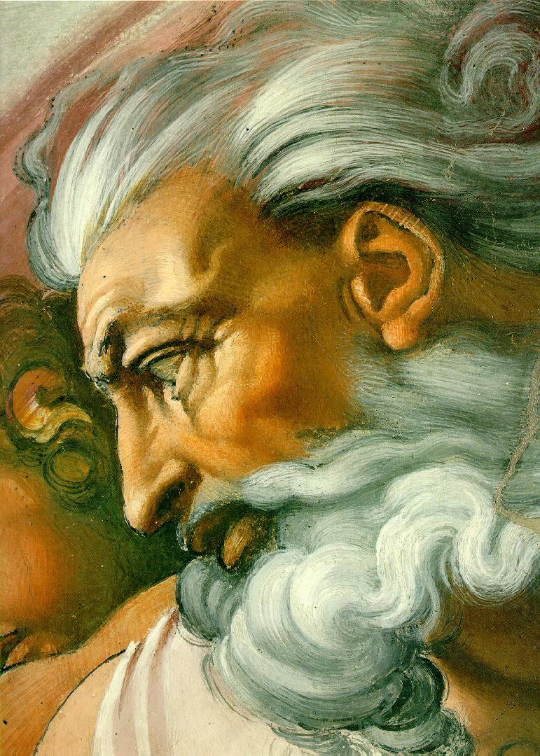
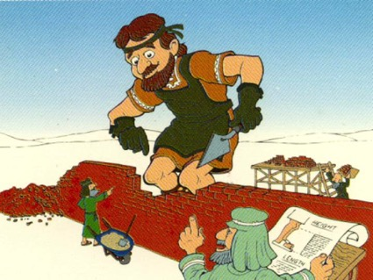
بطل السفر الحقيقي
أم الله ؟
نحميا

Slide 29

Sin
الدينونة
الوثنية
الغضب
دانيال
حزقيال
العقاب
الخطية
العصيان
Notes:
The background to the postexilic era is the terrible way that Israel treated God, resulting in the LORD bringing them into exile. Yet, even in Babylon, God spoke to the people through Daniel and Ezekiel.

Slide 30
تم حفظ يهوذا
اشعياء 9: 6-7
^{معالجة المرحلة}
^{التجميع}
^{بح.متو}
^{نين} (أشور)
^{حا}
^{بح.جل}
^{كنع}
^{ER}
^{با}
^{J}
^{جب.نيب}
^{بح.مي}
^{مص}
^{قا.بر}
^{لماذا ؟}
^{أور.كلد}
^{MS}
لأن المسيا المتنبأ عنه كثيراً سيظهر من سبط يهوذا.
^{خل.فا}
^{بح.أحم}
^{Handbook pg. 37-38}
⁵⁷
⁸
Notes:
Summing up this time of ROYALTY…
Remember again that crucial difference when the NORTHERN and the SOUTHERN Kingdoms fell. Recall that
//// the NORTHERN Kingdom, Israel, is attacked by Assyria,
//// taken away into captivity and , through time,
//// absorbed into other societies.
But JUDAH, the SOUTHERN KINGDOM and its people…
//// conquered by Babylon under Nebuchadnezzar…
//// is taken over to Babylon for a TEMPORARY captivity. But Judah is destined to continue to play center stage in the long future history of THE LAND.
//// JUDAH IS PRESERVED and eventually returned to The Land.
////` Why?
//// Because the expected Messiah...long prophesied...was destined by the Old Testament prophets to appear through the tribal line of JUDAH.

Slide 31
نحميا 3
7
زربابل ... يعود ليبدأ بإعادة بناء الهيكل
السبي
عزرا يعود ليعلم شريعة الرب
70 سنة
3 رحلات
زربابل-عزرا-نحميا
100 سنة/50000
زربابل-عزرا-نحميا
3 كهنة دبلوماسيين
CAPTIVITY
70 Years
3 Treks
100 Years / 50,000
Z - E - N
يعود كقائد العهد القديم العظيم و يعيد بناء أبواب المدينة و أسوارها
نحميا
Handbook pg. 37-38
66
3
Notes:
ZERUBBABEL is remembered because of his crucial role in beginning the rebuilding of the actual Temple structure, small though it was…
//// EZRA...the great priest who went to Jerusalem to teach the law of the Lord to the returned people...
//// While NEHEMIAH, that famed Old Testament administrator and leader, returned to rebuild the city's gates and walls. In an astonishingly short time, he and his men rebuilt Jerusalem's crucial defenses.
//// These three great men…Z-E-N….Zerubbabel, Ezra and Nehemiah…the diplomat-priests…were at the center of Judah's return, carefully guiding the development of an exiled nation now back in its homeland.

Slide 32

كيف تعرف إن كان الله يريدك أن تقوم بمهمة محددة ؟

Slide 33
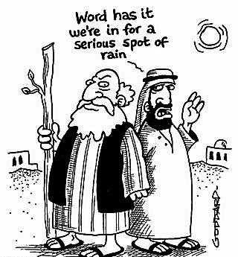
يعطينا الله المعلومات التي نحتاجها لنعمل مشيئته
(1: 1-3)
تقول الكلمة أننا في بقعة خطيرة من المطر
Notes:
[When the Lord has something for us to do, He always gives us the needed facts.]

Slide 34

الإمبراطورية الفارسية
^{شوشن}
امتدت الإمبراطورية الفارسية في القرن الخامس قبل الميلاد من الهند وإثيوبيا (إستير 1: 1)
حدود الإمبراطورية التي بدأها كورش الثاني ووسعها داريوس الأول من اليونان إلى الهند
Notes:
Cyrus ruled over an absolutely ENORMOUS kingdom that eventually stretched from Greece in the west and India in the east. From his capital at Susa he had control over 127 provinces! God moved his heart to initiate a return to the land not only for the Jews but for other conquered peoples—as long as they would pray for the welfare of the king and his sons.

Slide 35


The Postexilic Era
560
^{فترة ما بعد السبي}
العمل في الهيكل
الأنبياء
حجي
زكريا
ملاخي
605
586
539
536
520
516
483-473
444-425
72 سنة
آخرون
زربابل
أستير
عزرا
نحميا
ملوك فارس
كورش
داريوس
أحشويروش
أرتحشستا
Notes:
The Post-Exilic Era had three separate periods:
(1) Temple rebuilding led by Zerubbabel, Haggai, and Zechariah in two parts under Cyrus and Darius,
(2) The saving of the nation from destruction by Esther about 30 years later under Xerxes, and
(3) The restoration of Jerusalem’s walls and gates by Nehemiah another 70 years after that under Artaxerxes.
_________
Common-321
BE-37-Haggai-15
BE-39-Malachi-21
OS-12-Kings & Prophets Charts-26
OS-15-Ezra-36
OS-16-Nehemiah-94, 156
OS-17-Esther-16, 75
OS-27-Daniel-340
OS-37-Haggai-43
OS-38-Zechariah-46, 121
OS-39-Malachi-13, 56

Slide 36

يعطينا الله الرؤية التي نحتاجها لعمل مشيئته
(1: 4-11أ)
Notes:
[When the Lord has something for us to do, He puts in us a burden for His plan.]

Slide 37
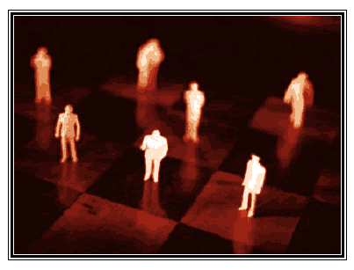
يعطينا الله المكانة التي نحتاجها لنعمل مشيئته
(1: 11ب)
Notes:
[When the Lord has something for us to do, He puts us in the right place at the right time.]

Slide 38

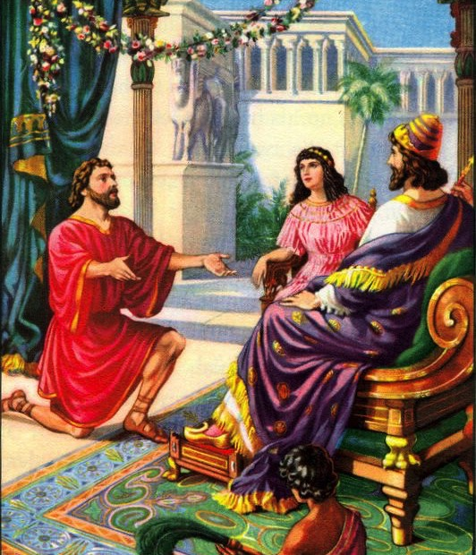
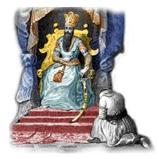
الساقي
وارين ويرزبي
Notes:
Wiersbe notes, “A cupbearer was much more than our modern 'butler' (see Gen. 40). It was a position of great responsibility and privilege. At each meal, he tested the king's wine to make sure it wasn't poisoned. A man who stood that close to the king in public had to be handsome, cultured, knowledgeable in court procedures, and able to converse with the king and advise him if asked (see 41:1–13). Because he had access to the king, the cupbearer was a man of great influence, which he could use for good or for evil.”
• “That Nehemiah, a Jew, held such an important position in the palace speaks well of his character and ability (Dan. 1:1–4). For nearly a century, the Jewish remnant had been back in their own land, and Nehemiah could have joined them; but he chose to remain in the palace. It turned out that God had a work for him to do there that he could not have accomplished elsewhere. God put Nehemiah in Susa just as He had put Esther there a generation before, and just as He had put Joseph in Egypt and Daniel in Babylon. When God wants to accomplish a work, He always prepares His workers and puts them in the right places at the right time.”
Ibid.

Slide 39
كيف تعرف إن كان الله يريدك أن تقوم بمهمة محددة ؟

Slide 40



الفكرة الرئيسية في نحميا 1
يعطيك الله
المعلومات • الرؤية • المكانة
معرفة الحقائق
الرؤية
التي تحتاجها لعمل مشيئته
Notes:
OS-16-Nehemiah-126, 162

Slide 41
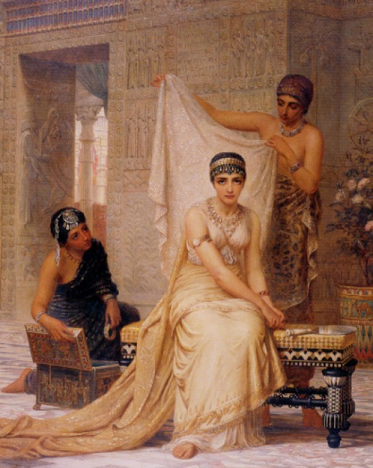
سرد العهد القديم فريد
109
1. ليس مجرد قصص
2. ليس مجرد حكايات رمزية
3. لا تعلم دائماً بشكل مباشر
4. ليس كل جزء لديه أخلاقيات
في وستيورات، 75-77

Slide 42
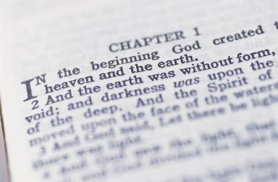
نظرتي بشأن الموضوع الرئيسي للكتاب المقدس
58
يسرد الكتاب المقدَّس لنا قصة
استرداد الله للإنسان للمشاركة في حكم ملكوت الله وذلك بغرض تحقيق مجد الله
وذلك بواسطة إسرائيل التي ستأتي بالمسيا
لكي تبشر الكنيسة
بأن الخلاص هو في المسيح وحده
الذي سيحكم بوصفه المخلص والملك
لتتميم العهد الإبراهيمي
لمجد الله وحده
Notes:
وهكذا، يمكننا الآن أن نقدِّم الموضوع الرئيسيَّ للكتاب المقدَّس كلِّه!
• الكتاب كلُّه هو قصَّة- قصَّة الله- تاريخٌ أو "قصَّته" History = His story))
• الموضوع الرئيسيُّ هو أنَّ الله فتح الباب للإنسان ليشارك في الحُكْم الذي يمتلكه الله
• أدَّت أمَّةُ إسرائيل الدورَ الرئيسيَّ في إحضار يسوع إلينا
• يأتي يسوع بالكنيسة إلى نفسه لتكرز به
• رسالة الكتاب المقدَّس هي أن نثق بيسوع
• لماذا؟ هو "الفادي" أو "الحاكم المُطلَق" الوحيد
• لا أحد غيره يتمِّم جميع الوعود التي أُعطِيَتْ لإبراهيم
• لن يُمجِّد أيُّ شخصٍ آخَر اللهَ مثلما فَعَل يسوع
So, now we can give the theme of the entire Bible!
• The whole book is a story—God's story—History, or"His story"
• God sharing his rule is the key theme
• Israel had the key role to bring us Jesus
• Jesus brings the Church to preach Him
• The Bible's message is to trust Jesus
• Why? There is no other Redeemer or Ultimate Ruler
• No one else fulfills all the promises to Abraham
• No one else will glorify God like Jesus
__________
Common-154
BT-01-OT Biblical Theology-28

Slide 43
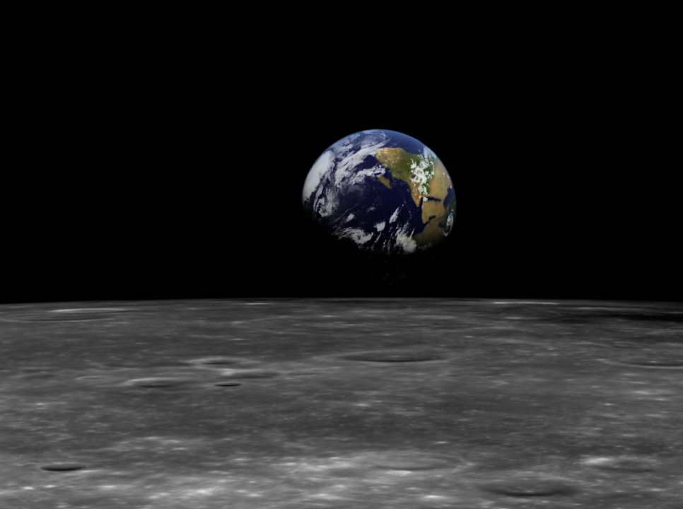
الملكوت في تكوين 1
71أ
إله غير مخلوق (1 : 1)
الخلق بالكلمة فقط (1 : 4)
الخلق بسهولة
الشمس والقمر (آلهة) مخلوقة (1 : 16)
مشاركة الحكم مع الإنسان (1 : 26)

Slide 44
موضوع شامل
33
رؤيا يوحنَّا ٢٢: ٥
5 ولا يكون ليل هناك ولا يحتاجون إلى سراج أو نور شمس لأن الرب الإله ينير عليهم وهم سيملكون إلى أبد الآبدين.
التكوين ١: ٢٦-٢٨
‏26 وقال الله: نعمل الإنسان على صورتنا كشبهنا فيتسلطون على سمك البحر وعلى طير السماء وعلى البهائم، وعلى كل الأرض وعلى جميع الدبابات التي تدب على الأرض 27 فخلق الله الإنسان على صورته على صورة الله خلقه ذكراً وأنثى خلقهم 28 وباركهم الله وقال لهم: أثمروا واكثروا واملأوا الأرض وأخضعوها وتسلطوا على سمك البحر وعلى طير السماء وعلى كل حيوان يدب على الأرض.
موضوع الكتاب المقدس: يجعل الله الإنسان شريكاً في الحكم معه
التتميم
العهود
الوصية
Notes:
موضوع الملكوت يمتدُّ من الأصحاح الأوَّل إلى الأصحاح الأخير في الكتاب المقدَّس.
خلقنا الله لنحكم الخليقة
وسنفعل ذلك حتَّى في أورشليم الجديدة!
يعني هذا أنَّ الموضوع الرئيسيَّ للكتاب المقدَّس هو أنَّ الله يشارك حُكْمَه معنا!
ثمَّ نرى أنَّ أمْرَ الله
سيتحقَّق في نهاية المطاف.
وستكون العهود وسيلةَ الله ليحقِّق حُكْمه هذا.
اختار الله مؤمنين مثلنا لنحكم العالم!
نرى على مدى الكتاب المقدَّس أنَّ موضوع ملكوت الله هو الموضوع الرئيسيُّ من الأصحاح الأوَّل إلى الأصحاح الأخير. ولكنَّنا نرى الله يؤسِّس عهودًا- أي وعودًا- بالترافق مع حُكْم ملكوته ليُمكِّننا من رؤية تحقيق حُكْمِنا النهائيِّ معه.
The Kingdom theme goes from the first to the last chapters of the Bible.
• God created us to rule creation
• and we will do that even in the new Jerusalem!
• This means that the overall theme of the Bible is that God shares his rule with us!
• Then God's command
• will finally be fulfilled.
• And the covenants will be his vehicle to accomplish this rule.
God chose believers like us to rule the world!
Throughout Scripture, we see the Kingdom of God as the primary theme from the first to the last chapter. But we also see God establishing covenants or promises, alongside his kingdom rule to enable us to see our eventual rule with him accomplished.
__________
Common-150
BT-01-OT Biblical Theology-24
OS-00-Intro-89
OS-01-Gen1-3-slide 100
OS-23-Isaiah_49-66/Slide 105 on Supplements
NS-05-Acts1-2-slide 45
NS-22-Rev20-22-slide

Slide 45
الجدول الزمني للملكوت والعهود
22 و379
9ج
تعليم الملكوت
المسيح يحكم على الكلِّ مع القدِّيسين
أفسس 1: 9 – 10
رؤيا يوحنَّا 20: 1 – 6
رؤيا يوحنَّا 22: 5ب
آدم يحكم مع الله تكوين 1: 26، 28؛ تكوين 2: 19
الشيطان يحكم بصفة إله هذا العالم تكوين 3: 15؛ 2 كور 4: 4
عهود الله مع إبراهيم لإعادة تأسيس حُكْم الإنسان بواسطة إسرائيل بصفتها "مملكة كهنة"
تكوين 12: 1 – 3
خروج 19: 6
فشَلُ إسرائيل في الشهادة للأمم بصفتها مملكة كهنة يؤدِّي إلى إدانتها بواسطة السبي تحت حُكْمٍ أجنبيّ
رفضَتْ إسرائيل عرْضَ المسيَّا بشأن الملكوت
متَّى 12: 41 – 42
متَّى 23: 37 – 39
وسَّع يسوع ملكوته ليصبح ملكوتًا سرِّيًّا يشمل الكنيسة
متَّى 13
سيُخضِع يسوع أعداء إسرائيل، والأمَّة ستؤمن به
رومية 11: 26 – 27
سقوط الإنسان
تكوين 3
العهد النُّوحيُّ (مع نوح)
تكوين 6: 18؛ 9: 8 – 17
إسرائيل
الكنيسة
الملك الألفيّ
المسيَّانيّ
الملكوت الأبديّ
عهد الأرض
(التركيز على الأمَّة)
"الإنسان الجديد" (أفسس 2: 15)
الأرض
تكوين 15: 18 (قارِنْ مع تثنية 30: 1 – 10) يعطي الوعد بالآتي:
. الأرض من وادي مصر إلى نهر الفرات (إشعياء 27: 12)
. امتلاكٌ أبديٌّ للأرض (تكوين 17: 8) بعد السبي واسترداد الأمَّة (العودة من السبي)
. بركة العالم أجمع بواسطة الأرض (إشعياء 14: 1-2)
جرت إدانة اسرائيل لرفضها المسيَّا بالتشتُّت من الأرض فترة 19 قرنًا (70م – 1948م ) لكنَّها الآن استُرِدَّتْ جزئيًّا (حز 37: 1 – 7)
تجديدٌ كاملٌ
(حز 37: 8-28)
أورشليم عاصمة العالم
(إشعياء 2: 1-5)
أورشليم الجديدة
(رؤيا يوحنَّا 21 – 22)
العهد الداوديّ
المسيح يحكم العالم
(إشعياء 11)
مع القدّيسين
(رؤيا يوحنَّا 5: 10؛ 20: 4-6)
2 صموئيل 7: 12 – 16 يعطي الوعد بالآتي:
. أبناء/نسلٌ ("بيتٌ" لا يزول)
. مملكةٌ (سلالةٌ حاكمةٌ سياسيًّا)
. عرشٌ (حقُّ الحُكْم بواسطة أحفاد السلالة)
. الهيكل (ابن داود، سليمان، سيبنيه)
المسيح هو رأسٌ لكنيسته، والتي هي هيكلٌ روحيٌّ
(أفسس 2: 19 – 22؛ 2كورنثوس 6 : 16)
يُسلِّم المسيح المُلْك لله الآب
(1كورنثوس 15: 24)
تكوين 12: 1 - 3
العهد الإبراهيميّ
النسل
العهد الجديد
إر 31: 31 – 34 يعطي الوعد بالآتي:
. الغفران
. سكنى الروح القدس
. قلبٌ جديدٌ وفكرٌ جديدٌ وطبيعةٌ جديدةٌ
. توحيد (لمُّ الشمل) إسرائيل ويهوذا
. لا داعي للكرازة
حلَّت العناصر الثلاثة الأولى من العهد الجديد محلَّ العهد الموسويّ
( لوقا 22: 20؛ 2كورنثوس 3: 6)
العناصر الخمسة كاملةً تُتَمَّم في استردادٍ للأُمَّة
(زكريَّا 8)
كلُّ الأشياء تصير جديدة!
(رؤيا يوحنَّا 21: 5)
البركة
العهد الموسويّ
جرى إلغاء الناموس وتتميمه واستبداله على الصليب (رومية 7: 1-6؛ 1كور 9: 19-21؛ عبرانيِّين 8: 13)
مؤقَّتٌ (غلاطيَّة 3: 19) ومشروطٌ (تثنية 28) ليعلن الخطيَّة (رومية 7: 7) وليضبط إسرائيل (غلاطيَّة 3: 23 – 25)
الطبعة السابعة
30 نوفمبر/تشرين الثاني 2023
يُركِّز الكتاب المقدَّس على موضوع ثنائيَّة "الملكوت–العهد". دور إسرائيل من زمن إبراهيم نراه يتوسَّع بعْدَ المسيح ليشمل الكنيسة (الاستمراريَّة)، لكنَّ الكنيسة لا تحلُّ أبدًا محلَّ الأمَّة فهي ليست "إسرائيل الجديدة" (عدم الاستمراريَّة). ستتمتَّع إسرائيل من جديدٍ بالأهمِّيَّة والصدارة على مستوى العالم بعْدَ أن تضع ثقتها بالمسيح في مجيئه الثاني.
Notes:
يجمع هذا المخطَّط المعقَّد ما بين موضوعَي "الملكوت" و"العهود". يُقدِّم اللهُ للبشريَّة عبْرَ العصور السلطانَ للاشتراك معه في حُكْمِ ملكوته (انظرْ إلى النصِّ باللون الأبيض في أعلى السلايد- تحت العنوان). لكنَّ الجزء الأساسيَّ من السلايد يُبيِّن ظهورَ وعود "العهد الإبراهيميِّ" للعيان في "عهد الأرض"، وفي وعود "العهد الداوديّ"، ووعود "العهد الجديد"- التي جرى تحقيقها جزئيًّا في الوقت الحاضر، ولكنَّها ستُتَمَّم كلِّيًّا في الملكوت المسيانيّ. سيحدث هذا في زمن "المُلْك الألفيّ"، وسيحدث على نحوٍ أوضح بعد ذلك في "الحالة الأبديَّة".
• يُظهِر هذا الرسم البيانيُّ أيضًا أنَّ العهد الجديد قد حلَّ محلَّ العهد القديم (الموسويّ).
يتَّفق الجميع على أنَّ تحقيقًا جزئيًّا للعهد المُعطَى لإبراهيم موجودٌ الآن للكنيسة في الروح القدس الساكن فيها وغفران الخطايا (إرميا 31: 31-34)- وأنَّ الإتمام النهائيَّ سيكون في "الحالة الأبديَّة".
يتعلَّق مجال الخلاف الرئيسيِّ بشأن الفترة الزمنيَّة الممتدَّة من الوقت الحاضر إلى وقت بدء الحالة الأبديَّة. هل ستكون هناك أمورٌ تتحقَّق حرفيًّا مِثْل أرضٍ وعرشٍ وبَرَكةٍ على مستوى العالم لإسرائيل القوميَّة (العِرْقيَّة) قبْلَ بدء الملكوت الأبديّ؟ يُظهِر هذا المخطَّط البيانيُّ المقاطعَ الكتابيَّة التي تعطي بصورةٍ مدوِّيةٍ إجابةَ "نعم" عن هذا السؤال، وذلك في تتميمٍ جزئيٍّ في الوقت الحاضر وتتميمٍ كلِّيٍّ في المستقبل. وسنحصل على إجابة "نعم" تلك إذا قرأنا المقاطع الكتابيَّة المذكورة بالمعنى اللغويِّ الطبيعيِّ للكلمات المستخدَمة في تلك المقاطع. لكنَّ الملكوت المسيانيَّ سيكون على مرحلتين- الأولى في المُلْك الألفيِّ الذي سيدوم 1000 سنة. ثمَّ بعد ذلك تأتي المرحلة الثانية- "الحالة الأبديَّة"- في أورشليم الجديدة بعد تدمير السماوات الحاليَّة والأرض الحاليَّة (رؤيا يوحنَّا 21-22). يا له من مستقبلٍ رائعٍ ينتظر أولئك الذين يثقون بيسوع!
This complicated chart combines the two themes of Kingdom and Covenants. God's kingdom rule extends to humanity across the ages at the top. But the major part shows the unfolding of the Abrahamic Covenant in its Land Covenant, Davidic Covenant, and New Covenant promises—partially fulfilled in the present, but fully completed in the Messianic Kingdom. This will happen in the Millennial Age and especially in the Eternal State.
• This chart also shows that the Old (Mosaic) Covenant was replaced by the New Covenant.
All agree that a partial fulfillment of the covenant to Abraham exists now to the Church in the indwelling Holy Spirit and forgiveness of sins (Jer 31:31-34)—and the ultimate fulfillment will be in the eternal state.
The main area of disagreement relates to the time period from now to eternity. Will there be a literal land, throne, and worldwide blessing to national (ethnic) Israel before the eternal kingdom? This chart shows verses giving a resounding YES to that question in a present partial fulfillment and a future full fulfillment in the normal sense of language in the verses cited. But the messianic kingdom will be in two stages—first in a millennial fulfillment to last 1000 years, but then, after that, the eternal stage in the new Jerusalem after the destruction of our present heavens and earth (Rev 21–22). What an amazing future remains for those who trust Jesus!
____________
Common-151
BG-13-Present & Future Geog-74
BS-14-OT_Literature-55
BT-01-OT Biblical Theology-25
CH-02-Nature-103-p34a
OC-10-Chronology-42
OS-00-Intro & Biblical Theology-40 & 103
OS-02-Exodus-267-p22
OS-05-Deut-279, 300
OS-10-2Sam-96-p22
OS-12-Kings & Prophets Charts-25
OS-13-1 Chron-46
OS-23-Isaiah-97-p337
OS-24-Jeremiah-174-p337
OS-23-Isaiah-97-p337
OS-28-Hosea-49
OS-31-Obadiah-164
05-Acts1-2-slide 45
NS-09-Gal-148-p9g
NS-19-Hebrews-342-p9g
NS-27-Rev20-22-slide 189
SA-08-Mosaic Law-19-p38a

Slide 46
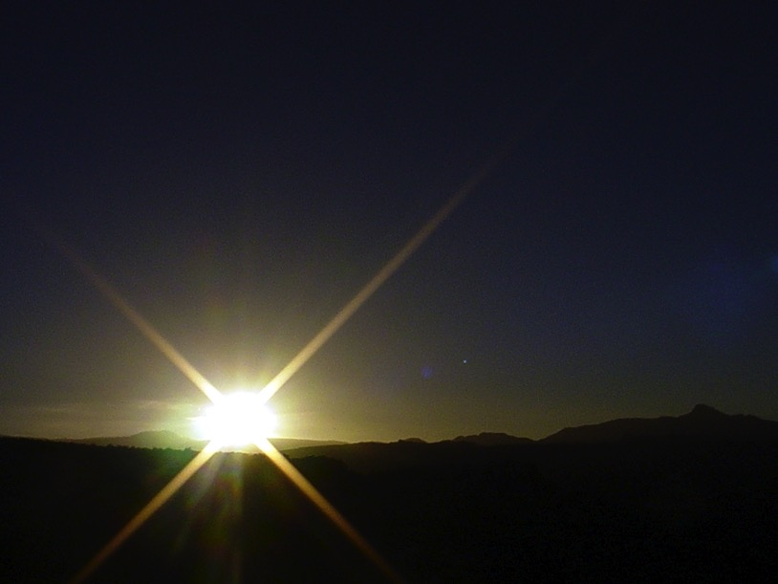


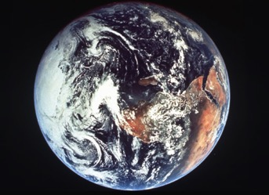
تناغم الكتاب المقدس
446
الأنماط المتكررة بترتيب عكسي
حكم
المسيح
فداء المسيح
استرد
الإنسان
حكمه في
الألفية
خسر الإنسان حكمه في السقوط
الخليقة
الجديدة
الخليقة
Notes:
We need to know who we are—more accurately, who God says we are—our future identity.
This is shown in the overall structure of the Bible in a chiasm—a literary pattern where earlier content is repeated in reverse order:
• Creation in Genesis 1–2 • is repeated In the Restored, New Creation in Rev 21–22
• Man was created to rule over the fish, birds, and land animals (Gen. 1:28) but he gave over his rule over to the god of this world, Satan (2 Cor. 4:4)
• But this rule will be restored during the 1000-year reign of the saints (Rev. 20:4-6)
• Christ is the central Person of history, • both as Lamb (Redeemer) • and as Lion (Ruler of all creation in the line of David)
________________
Common-487
OC-17-Genesis Authorship-14
OS-01-Genesis1-3-slide 243
OS-17-Esther-145
NS-27-Rev20-22-slide 209

Slide 47
سماء جديدة وأرض جديدة

Slide 48
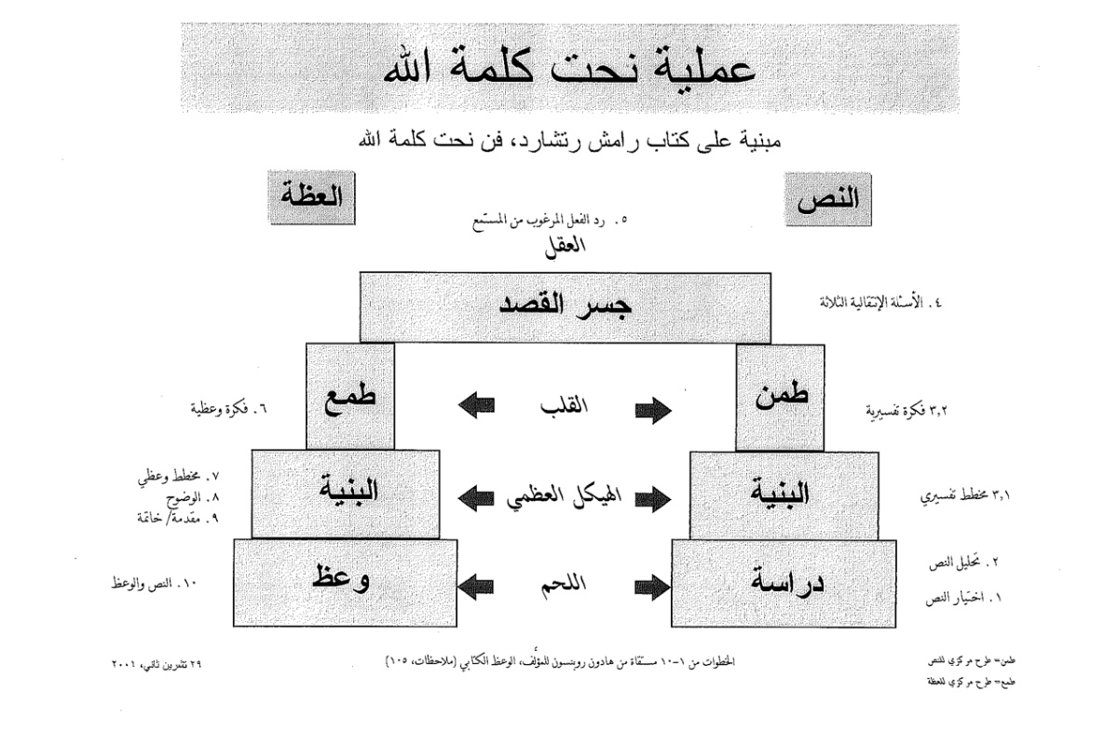
عملية إعداد عظة تفسيرية
27-28، 251
، إعداد العظات التفسيرية . مقتبس من راميش ريتشارد
العظة
النص
5- الإستجابة المرغوبة من المستمع
العقل
جسر القصد
4- الأسئلة الثلاثة التطويرية
الفكرة
الرئيسية
الفكرة الرئيسية
6. فكرة العظة
3 .2 الفكرة التفسيرية
القلب
7- المخطط الوعظي
8- الوضوح
9- المقدمة والخاتمة
3 .1 المخطط التفسيري
الهيكل
المخطط=
القطع
الهيكل
2- تحليل النص
10- تجهيز الرسالة/العظة
الوعظ
الدراسة
الجسد=
لحم
1-اختيار النص
يُظهر النص الأبيض 10 خطوات مقتبسة من هادون روبنسون، الوعظ الكتابي (الملاحظات، 105)
Notes:
Cover steps 1-3 on page 27

Slide 49
مخطط الحظر
113
أمام المسرح أو المنصة
أكثر برودة
أكثر دفئاً
المنطقة 4 | المنطقة 1 | المنطقة 3
المنطقة 6 | المنطقة 2 | المنطقة 5
أقوى منطقة
أضعف منطقة
غرانت وريد، اخبار قصص تلمس القلب، 68

Slide 50
مخطط الحظر
113
أمام المسرح أو المنصة
المنطقة 4: الشدة والصراع البارد (داود يجادل) | المنطقة 1: المواجهة المتوسطة (معركة داود مع جليات) | المنطقة 3 الحميمية القوية (داود يصلي ويلتقط الحجارة)
المنطقة 6 الإبعاد الشديد البارد (وفاة جليات) | المنطقة 2 مسافة متوسطة منعزلة (داود يصل إلى المعسكر) | المنطقة 5 المنطقة الأكثر دفئاً (مشهد ديفيد مع جيسي)
3
4
5
2
1
غرانت وريد، اخبار قصص تلمس القلب، 69-70

Slide 51
Black

Slide 52


الرابط للعرض التقديميِّ "فن الوعظ" متاحٌ على الموقع الإلكترونيّ:
BibleStudyDownloads.org
أحصل على هذا العرض التقديمي مجاناً
Notes:
PR Preaching (Homiletics) Arabic
_____________
Common-36

